Slide 1
電特性自動化驗證程式
規劃介紹
選專案、選測項,一鍵完成量測與數據記錄

Slide 2
目標與使用者
讓操作者不需懂程式,就能對不同專案、不同測試項目完成電特性量測;開發者只維護核心程式。
驗證者
工程師
選專案、勾選測試項目
下次開啟自動還原選擇
按開始、看進度
不修改核心程式、可調整設定檔
日常:修改 YAML 設定檔
新儀器型號:寫驅動檔
全新測項:寫測項檔
設定檔錯誤會被指出行數

Slide 3
操作者的三個畫面
1 準備
2 執行中
3 結果
選專案、勾測項
顯示儀器連線狀態
顯示程式與設定檔版本
所需儀器都連上才能開始
只顯示進度
與目前執行的測項
隨時可按停止
停止時安全關閉輸出
測試完成或異常中止
總耗時
異常時以白話提示檢查項目

Slide 4
儀器架構:類別加驅動
儀器類別
→
廠牌型號驅動
→
實際儀器
共同介面:能做什麼
實作:怎麼做(SCPI) or ASCll etc
掃描後依 *IDN? 對應，如沒支援IDN可用特殊指令確認
種類不預設,可持續新增類別與型號
設定檔不寫位址,同型號多台以序號區分
支援 GPIB、RS232、LAN、USB
測項只依賴類別介面,換型號不必改測項

Slide 5
資料輸出與可靠性
資料輸出
儀器異常處理
CSV 原始數據每次必定產生
Excel 摘要報告為選用
先存本機,日後可接 SQL
記錄程式與設定檔版本
通訊異常先自動重試
仍失敗才中止
中止時安全關閉輸出
結果標記為 ERROR

Slide 6
目前不做 PASS / FAIL 判定
實驗室使用,規格會調整
原始數據只存量測值與條件
日後可對 CSV 套用新規格重新判定,不必重測

Slide 7
開發里程碑與待決定事項
里程碑
待決定
儀器連線與掃描
設定檔與驗證
執行引擎與第一個測項
數據存檔與報告
使用者 GUI
擴充測項與專案
作業員實測與文件
第一批專案、測項、儀器
GUI 框架與 .exe 打包
統一更新程式與設定檔
開發時程與日期

Slide 8
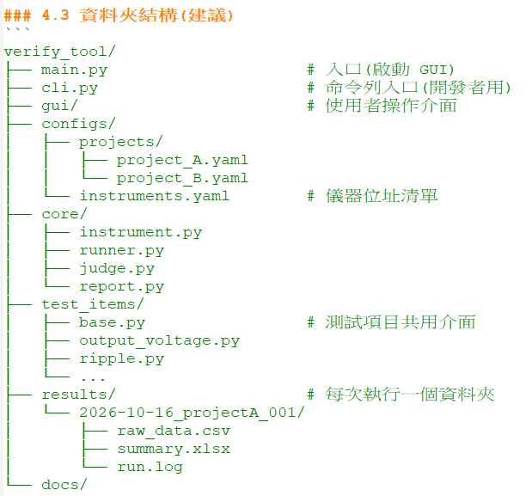
程式資料結構

